Slide 1

CHÀO MỪNG CÁC EM ĐẾN VỚI TIẾT HỌC
GV: Chu Thị Trâm
Notes:
Bài giải thiết kế bởi: HUY DUẨN – fb: Huy Duẩn – gmail: huyduan2410@gmail.com

Slide 2


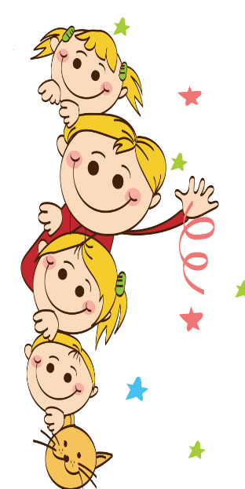
KHỞI ĐỘNG

Slide 3


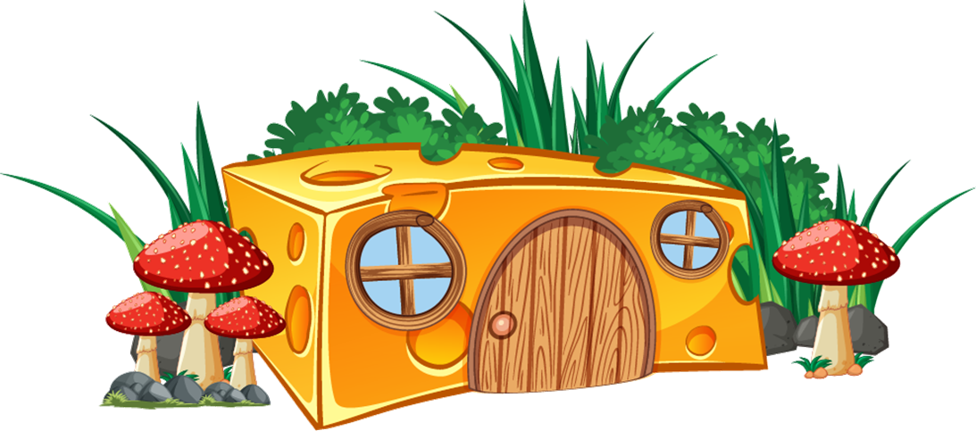






XÂY NHÀ CHO THỎ

Slide 4









Slide 5



Trong bài “Bức tranh bàn tay”:
Cô giáo yêu cầu học sinh vẽ gì?
A. vẽ một vật em thích hoặc một người em yêu quý.
B. vẽ một vật em thích hoặc một người em yêu quý.
C. Vẽ cô giáo
D. Vẽ tự do

Slide 6


Trong bài “Bức tranh bàn tay”:
Hải đã giải thích bàn tay trong bức tranh là của:
A. Mẹ của Hải
B. Bố của Hải
C. Của bản thân mình
D. Cô giáo

Slide 7





Trong bài “Bức tranh bàn tay”:
Vì sao bức tranh của Hải làm cô giáo ngạc nhiên?
A. bức tranh ấy chỉ có hình một bàn tay được vẽ rất đơn giản và vụng về.
B. Hải đã không vẽ gì trên giấy vẽ
C. Bức tranh quá xấu
D. Bức tranh quá đẹp

Slide 8


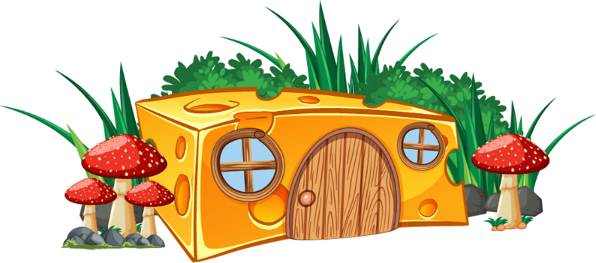
Nêu tác dụng của câu sau:
“Mỗi em hãy vẽ một bức tranh!”
A. Dùng để hỏi.
B. Dùng để nêu yêu cầu, đề nghị.
C. Dùng để kể.
D. Tất cả đáp án A, B, C đều đúng

Slide 9
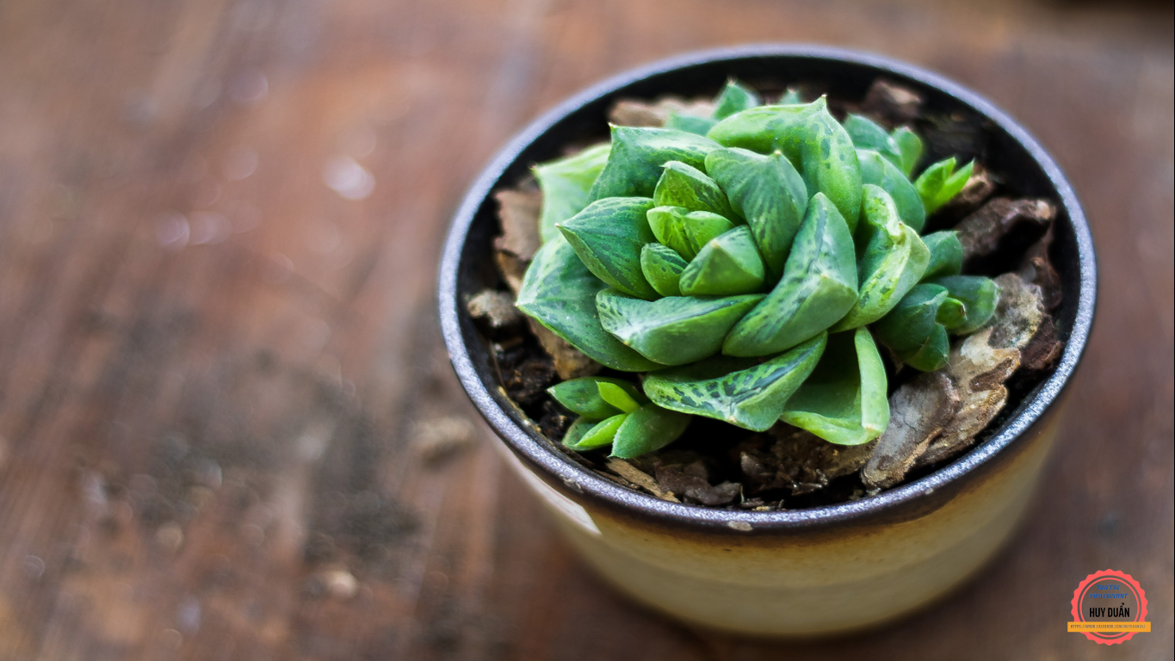
Những cây sen đá

Slide 10

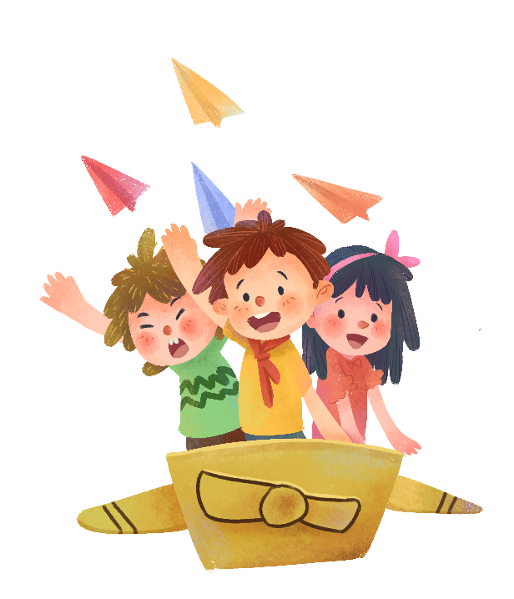
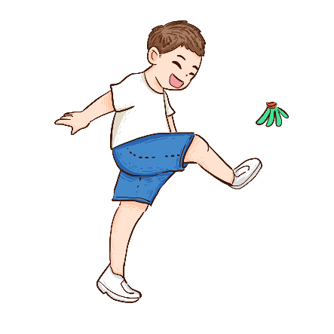

TIẾT 1

Slide 11

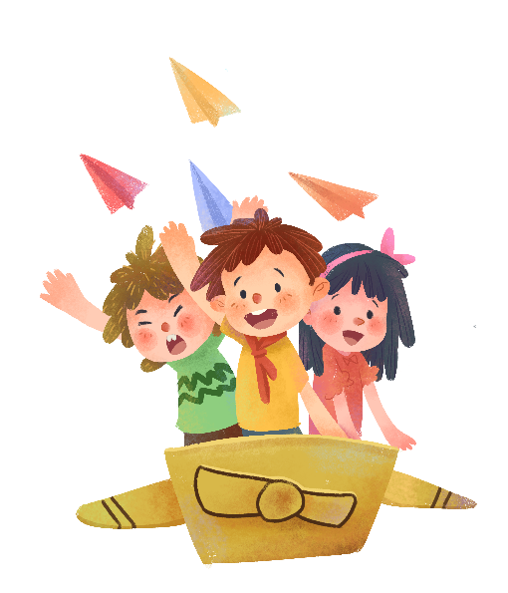


ĐỌC

Slide 12

Những cây sen đá
ĐỌC
1. Một hôm, thầy Huy mang đến lớp một chậu sen đá. Thầy bảo:
- Cây này có rất nhiều cây con. Mỗi tuần, thầy sẽ tặng một cây cho em nào đạt kết quả học tập cao nhất trong tuần. Các em cố gắng nhé!
2. Thế là cả lớp đều háo hức. Ai cũng cố gắng học để được nhận phần thưởng của thầy. Cuối năm học, cả lớp đều được tặng cây. Ngay cả Việt, một bạn học khá chậm cũng rất cố gắng và cuối cùng cũng nhận được phần thưởng. Em mang chậu cây nhỏ xíu về nhà và rất tự hào.
3. Một thời gian sau, cây sen đá của Việt lớn lên, sinh ra rất nhiều cây con. Việt tách chúng ra, trồng vào nhiều chậu khác rồi treo lên. Ai đến chơi cũng trầm trồ về những chậu cây xinh đẹp ấy. Bố Việt nói:
- Khi cháu đem chậu cây về, vợ chồng tôi đã mừng rơi nước mắt. Thầy giáo của cháu đã làm thay đổi cháu.
Theo Thái Hiển

Slide 13
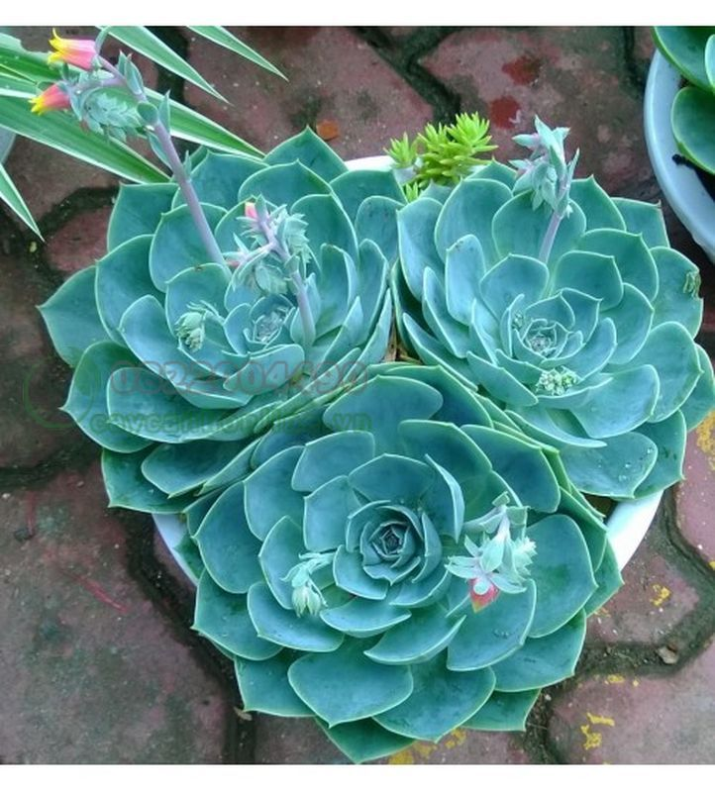
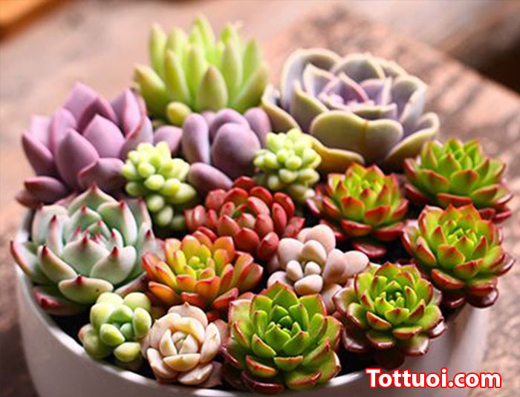
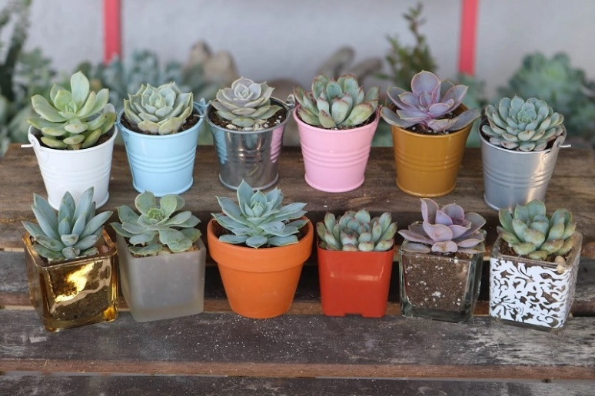
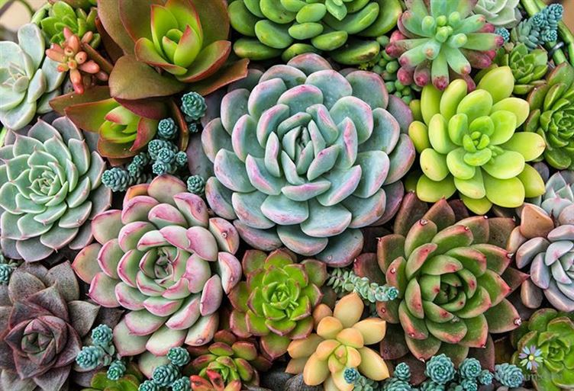


Slide 14
LUYỆN ĐỌC
Những cây sen đá
1. Một hôm, thầy Huy mang đến lớp một chậu sen đá. Thầy bảo:
- Cây này có rất nhiều cây con. Mỗi tuần, thầy sẽ tặng một cây cho em nào đạt kết quả học tập cao nhất trong tuần. Các em cố gắng nhé!
2. Thế là cả lớp đều háo hức. Ai cũng cố gắng học để được nhận phần thưởng của thầy. Cuối năm học, cả lớp đều được tặng cây. Ngay cả Việt, một bạn học khá chậm cũng rất cố gắng và cuối cùng cũng nhận được phần thưởng. Em mang chậu cây nhỏ xíu về nhà và rất tự hào.
sen đá.
háo hức
cố gắng
nhỏ xíu
Ai cũng cố gắng học để được nhận phần thưởng của thầy.
Mỗi tuần, thầy sẽ tặng một cây cho em nào đạt kết quả học tập cao nhất trong tuần.
Ngay cả Việt, một bạn học khá chậm cũng rất cố gắng và cuối cùng cũng nhận được phần thưởng.
Em mang chậu cây nhỏ xíu về nhà và rất tự hào.

Slide 15
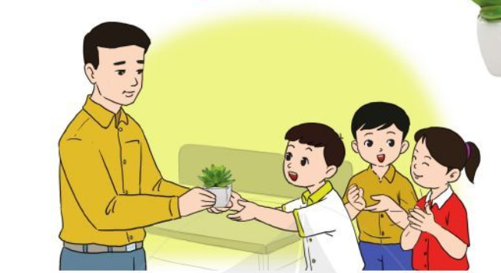
3. Một thời gian sau, cây sen đá của Việt lớn lên, sinh ra rất nhiều cây con. Việt tách chúng ra, trồng vào nhiều chậu khác rồi treo lên. Ai đến chơi cũng trầm trồ về những chậu cây xinh đẹp ấy. Bố Việt nói:
- Khi cháu đem chậu cây về, vợ chồng tôi đã mừng rơi nước mắt. Thầy giáo của cháu đã làm thay đổi cháu.
Theo Thái Hiển
trầm trồ
Ai đến chơi cũng trầm trồ về những chậu cây xinh đẹp ấy. Bố Việt nói:
Thầy giáo của cháu đã làm thay đổi cháu.

Slide 16

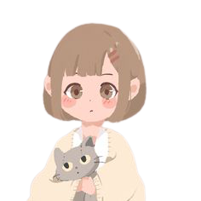
Háo hức: rất vui và mong muốn điều tốt đẹp đến ngay.
Chú
thích
Trầm trồ: nói lời khen ngợi với vẻ ngạc nhiên, thán phục.

Slide 17
ĐỌC ĐOẠN
Những cây sen đá
1. Một hôm, thầy Huy mang đến lớp một chậu sen đá. Thầy bảo:
- Cây này có rất nhiều cây con. Mỗi tuần, thầy sẽ tặng một cây cho em nào đạt kết quả học tập cao nhất trong tuần. Các em cố gắng nhé!
2. Thế là cả lớp đều háo hức. Ai cũng cố gắng học để được nhận phần thưởng của thầy. Cuối năm học, cả lớp đều được tặng cây. Ngay cả Việt, một bạn học khá chậm cũng rất cố gắng và cuối cùng cũng nhận được phần thưởng. Em mang chậu cây nhỏ xíu về nhà và rất tự hào.
3. Một thời gian sau, cây sen đá của Việt lớn lên, sinh ra rất nhiều cây con. Việt tách chúng ra, trồng vào nhiều chậu khác rồi treo lên. Ai đến chơi cũng trầm trồ về những chậu cây xinh đẹp ấy. Bố Việt nói:
- Khi cháu đem chậu cây về, vợ chồng tôi đã mừng rơi nước mắt. Thầy giáo của cháu đã làm thay đổi cháu.
Theo Thái Hiển
1
2
3
BÀI ĐỌC CHIA LÀM MẤY ĐOẠN?

Slide 18
ĐỌC TOÀN BÀI
Những cây sen đá
1. Một hôm, thầy Huy mang đến lớp một chậu sen đá. Thầy bảo:
- Cây này có rất nhiều cây con. Mỗi tuần, thầy sẽ tặng một cây cho em nào đạt kết quả học tập cao nhất trong tuần. Các em cố gắng nhé!
2. Thế là cả lớp đều háo hức. Ai cũng cố gắng học để được nhận phần thưởng của thầy. Cuối năm học, cả lớp đều được tặng cây. Ngay cả Việt, một bạn học khá chậm cũng rất cố gắng và cuối cùng cũng nhận được phần thưởng. Em mang chậu cây nhỏ xíu về nhà và rất tự hào.

Slide 19
3. Một thời gian sau, cây sen đá của Việt lớn lên, sinh ra rất nhiều cây con. Việt tách chúng ra, trồng vào nhiều chậu khác rồi treo lên. Ai đến chơi cũng trầm trồ về những chậu cây xinh đẹp ấy. Bố Việt nói:
- Khi cháu đem chậu cây về, vợ chồng tôi đã mừng rơi nước mắt. Thầy giáo của cháu đã làm thay đổi cháu.
Theo Thái Hiển

Slide 20
TIẾT 2

Slide 21
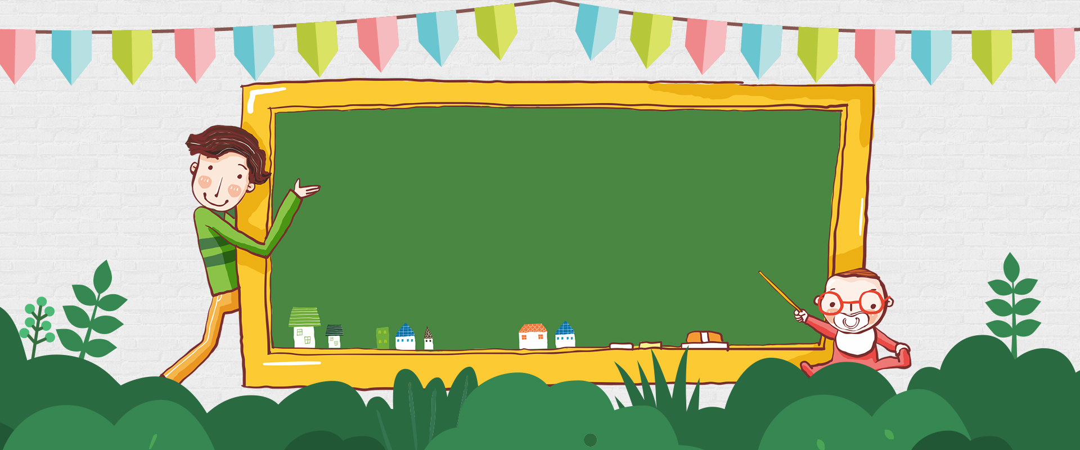
Đọc hiểu

Slide 22
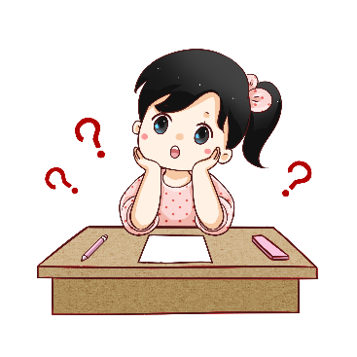
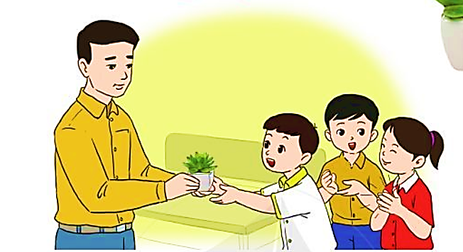
1. Thầy giáo mang chậu sen đá đến lớp để làm gì?
Thầy giáo mang chậu sen đá đến lớp để mỗi tuần tặng một cây cho bạn học sinh đạt kết quả cao nhất trong tuần.

Slide 23

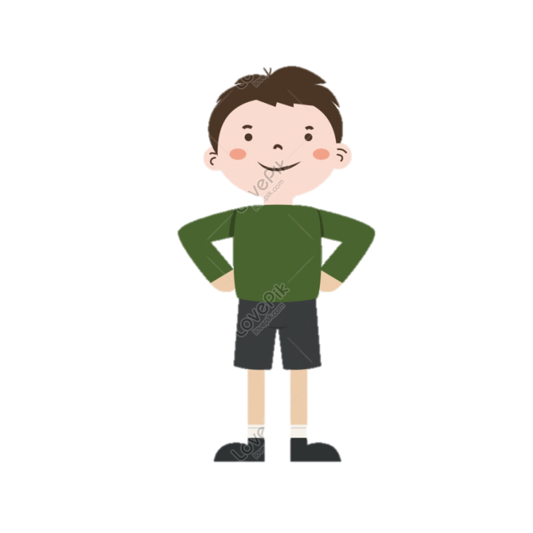
2. Các bạn học sinh làm gì để được thầy giáo tặng cây.
Các bạn học sinh ai cũng cố gắng học để được nhận phần thưởng của thầy
3. Việt cảm thấy thế nào khi được nhận chậu sen đá?
Việt cảm thấy rất tự hào khi được nhận chậu sen đá.

Slide 24

4. Mỗi lần có ai khen những chậu sen đá, bố của Việt nói gì?
Mỗi lần có ai khen những chậu sen đá, bố của Việt nói: “Khi cháu đem chậu cây về, vợ chồng tôi đã mừng rớt nước mắt. Thầy giáo của cháu đã làm thay đổi cháu.”.

Slide 25
Luyện tập

Slide 26
1. Tìm trong bài một câu yêu cầu, đề nghị.
Các em cố gắng nhé!
2. Em thích cách nói nào dưới đây hơn? Vì sao?
a) Các em phải cố gắng!
b) Các em cố gắng nhé!

Slide 27
Những cây sen đá
1. Một hôm, thầy Huy mang đến lớp một chậu sen đá. Thầy bảo:
- Cây này có rất nhiều cây con. Mỗi tuần, thầy sẽ tặng một cây cho em nào đạt kết quả học tập cao nhất trong tuần. Các em cố gắng nhé!
2. Thế là cả lớp đều háo hức. Ai cũng cố gắng học để được nhận phần thưởng của thầy. Cuối năm học, cả lớp đều được tặng cây. Ngay cả Việt, một bạn học khá chậm cũng rất cố gắng và cuối cùng cũng nhận được phần thưởng. Em mang chậu cây nhỏ xíu về nhà và rất tự hào.

Slide 28
3. Một thời gian sau, cây sen đá của Việt lớn lên, sinh ra rất nhiều cây con. Việt tách chúng ra, trồng vào nhiều chậu khác rồi treo lên. Ai đến chơi cũng trầm trồ về những chậu cây xinh đẹp ấy. Bố Việt nói:
- Khi cháu đem chậu cây về, vợ chồng tôi đã mừng rơi nước mắt. Thầy giáo của cháu đã làm thay đổi cháu.
Theo Thái Hiển

Slide 29

CỦNG CỐ - Dặn dò:

Slide 30


